Slide 1
Biyokimyasal Ölçüm Teknikleri
ELISA
Elektroforez
SDS-PAGE
Kromatografi
HPLC

Slide 2
ELISA (Enzyme-Linked ImmunoSorbent Assay)
Enzim immunoassay (enzyme immunoassay; EIA) da denir.
Bu ölçüm tekniğinde, konsantrasyonu ölçülecek madde (bir antijen olarak işlem görür), bir antikorla kompleks oluşturur ve bu antikor bir enzimle ilişkilidir. Antikora bağlı bu enzim, substratını ölçülebilir bir ürüne dönüştürür.
Ölçülen ürünün konsantrasyonu; sırasıyla, enzim aktivitesini, bu da enzimin bağlı olduğu antikor konsantrasyonunu ve dolayısıyla konsantrasyonu ölçülmek istenen maddeyi (antijeni) yansıtır.

Slide 3
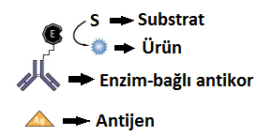
ELISA’da Temel Bileşenler
Antijen: Konsantrasyonu ölçülmek istenen madde.
Antikor: Ölçümün türüne göre 1, 2 veya 3 çeşit olabilir. Bunlardan biri enzim-bağlıdır.
Enzim: Antikora bağlıdır ve substratını konsantrasyonu ölçülebilecek olan bir ürüne dönüştürür. Genellikle horseradish peroxidase (HRP) ve alkaline phosphatase (AP) enzimleri kullanılır.
Ürün: Genellikle spektrofotometrik olarak konsantrasyonu belirlenir. Bu değer, antijen konsantrasyonu ile doğru orantılıdır.

Slide 4
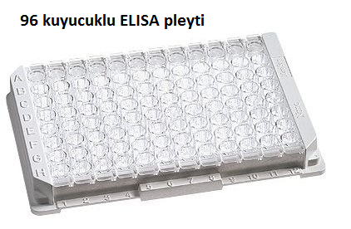
ELISA ölçümleri için genellikle 96 kuyucuk (well) içeren pleytler kullanılır.

Slide 5
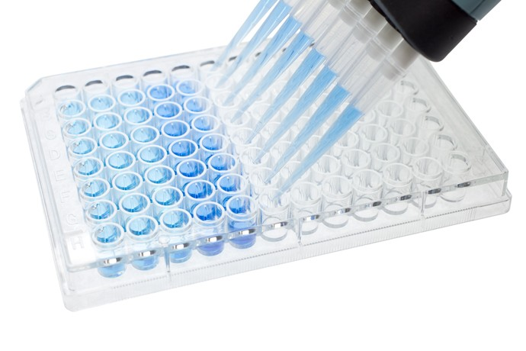

Slide 6
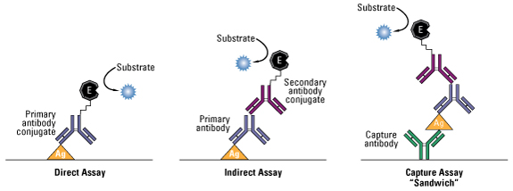
ELISA Türleri
Direkt ve indirekt ölçümde antijen pleyt tabanına tutunur. Sandviç metodunda ise, antijeni yakalamak için pleyt tabanına tutturulmuş bir yakalayıcı antikor bulunur.
Direkt ölçümde enzim-bağlı antikor, direkt olarak antijene tutunurken; indirekt ölçümde enzim-bağlı antikor, başka bir antikor aracılığıyla indirekt olarak antijene bağlanır.
Sandviç metodunda ise antijen (iki ekmek dilimi arasındaki peynir gibi) iki antikor arasında immobilize edilir.

Slide 7
Sandviç Metoduyla Örnek Bir ELISA Ölçümü
1) Öncelikle pleytin kuyucuklarına numune ve standart pipetlenir. Böylece pleyt tabanında bulunan antikora antijen bağlanır.
Numune: Konsantrasyonunu belirlemek istediğimiz maddeyi (antijen) içeren örnek.
Standart: Bilinen konsantrasyonlarda madde (antijen) içeren solüsyon.
2) Bir süre beklendikten sonra (inkübasyon) pleytin içindeki solüsyon dışarı dökülür ve pleyt yıkanır. Bu sayede pleyt içerisinde sadece antikora tutunmuş antijen kalır.
3) Antikor solüsyonu pleyte pipetlenir. Kuyucuklarda ne kadar antijen varsa, o kadar sandviç yapı oluşur.
4) Bir süre beklendikten sonra (inkübasyon) pleytin içindeki solüsyon dışarı dökülür ve pleyt yıkanır. Bu sayede antijene bağlanmamış antikorlar ortamdan uzaklaştırılır.

Slide 8
5) Enzim-bağlı antikor solüsyonu kuyucuklara pipetlenir. Ortamda ne kadar sandviç yapı varsa, o kadar enzim-bağlı antikor tutulması olacaktır.
6) Bir süre beklendikten sonra (inkübasyon) pleytin içindeki solüsyon dışarı dökülür ve pleyt yıkanır. Bu sayede sandviç yapıya bağlanmamış enzim-bağlı antikorlar ortamdan uzaklaştırılır.
7) Substrat solüsyonu kuyucuklara pipetlenir. Antikora bağlı enzim, bu substratı ürüne dönüştürür.
8) Ürün konsantrasyonu ölçülür (genellikle spektrofotometrik olarak). Standarttan elde edilen veriler yardımıyla numunelerdeki antijen konsantrasyonları hesaplanır.
Ölçülen ürün konsantrasyonu; ortamda ne kadar antijen olduğunu yansıtır. Çünkü başlangıçta ne kadar antijen varsa, o kadar sandviç yapı oluşacak ve o kadar enzim-bağlı antikor bu yapıya tutunacaktır.

Slide 9
ELEKTROFOREZ
Yüklü partiküllerin bir elektrik akımının tesiri ile birbirlerinden ayrılması olayına elektroforez adı verilir (forez: parçacıkların bir kuvvetle hareket ettirilmesi olayı).
Elektroforezde başlıca 4 bileşen bulunur:
Destek ortamı: İyonların hareket edeceği ortamı sağlar.
Güç kaynağı: Doğru akım oluşturur.
Tampon çözelti: Uygun bir pH sağlar ve elektrik akımını iletir.
Dansitometre: Elektroforez ile birbirinden ayrılan bantları kantitatif olarak değerlendirir.

Slide 10
Destek ortamı olarak, filtre kağıdı, agaroz jeli, selüloz asetat, poliakrilamid jeli veya nişasta jeli kullanılabilir.
Destek ortamı olarak filtre kağıdı kullanılan kağıt elektroforezinin avantajı ucuz ve yüksek gerilimlere dayanıklı bir özelliğe sahip olmasıdır.
Agaroz jel elektroforezinde, destek ortamı olarak kullanılan agaroz jeli çok iyi şeffaflaştığı için, dansitometrik ölçümlerin güvenilirliği daha fazladır. Bu nedenle agaroz jel elektroforezi, rutinde yaygın olarak kullanılmaktadır.
Poliakrilamid ve nişasta jelinin kullanıldığı elektroforezlerde ayırma gücü çok iyidir; bir tek amino asidi farklı olan proteinler bile birbirlerinden bu destek ortamları ile ayrılabilir.

Slide 11
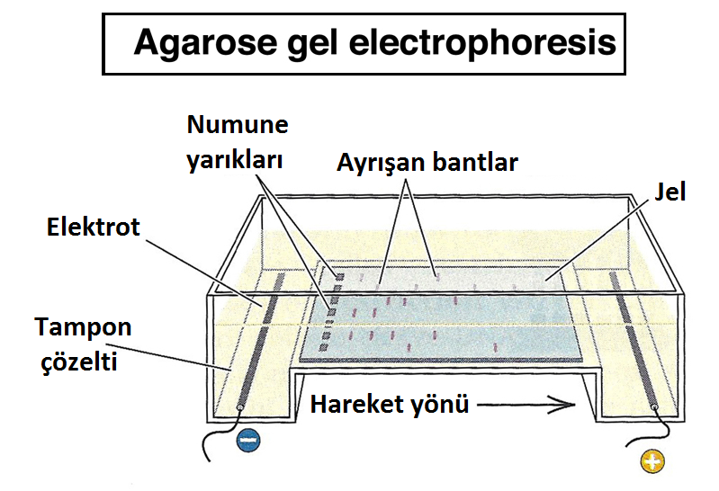

Slide 12
SDS-PAGE
Proteinleri denatüre etmek için sodyum dodesil sülfat (SDS) ve destek ortamı olarak poliakrilamid jel (PAG) kullanılan elektroforez (E) türüne kısaca SDS-PAGE (sodium dodecyl sulfate polyacrylamide gel electrophoresis) denir.
Kısacası; SDS içinde çözülmüş proteinlerden meydana gelen bir karışımın poliakrilamid jelde yürütülmesi işlemidir.

Slide 13
KROMATOGRAFİ
Kromatografi; herhangi bir karışımdaki maddelerin biri sabit diğeri hareketli (mobil) olan iki faz kullanılarak birbirlerinden ayrılması işlemidir.
Madde karışımı mobil fazla birlikte sabit faz üzerinde hareket ederken; moleküller büyüklük, şekil, yük, hidrofobik grup taşıma ve sabit faza tutunma kapasitesi gibi özellikleri ile giderek birbirlerinden ayrışır.

Slide 14
Sabit faz: Katı özelliktedir veya katı bir destek üzerine tutunmuş sıvı tabakadan oluşur.
Mobil faz: Sıvı veya gaz özelliğindedir. Madde karışımını hareket ettirir. Eğer mobil faz sıvı ise, ayrıştırma yöntemi “sıvı kromatografisi (liquid chromatography; LC); eğer mobil faz gaz ise yöntem gaz kromatografisi (gas chromatography; GC) adını alır.

Slide 15
Bazı Kromatografi Tipleri
1) Kolon kromatografisi: Sabit faz olarak kolon kullanılır. Mobil faza, yıkama tamponu (wash buffer) da denir.
2) İyon değişim (ion-exchange) kromatografisi: Sabit faz ve ayrıştırılacak olan maddeler yüklüdür. Sabit faz pozitif olarak yüklü ise anyon değişim, negatif olarak yüklü ise katyon değişim matriksi olarak adlandırılır.
3) Moleküler elek (molecular sieve) kromatografisi: Maddeler molekül büyüklüklerine göre ayrışır. Sabit fazda küçük porlar vardır. Bu porlardan daha büyük moleküller, jel partiküllerinin içinden geçemez ve partiküllerin arasındaki boşluktan hızla akar. Porlardan daha küçük moleküller ise porlar arasına girer ve kolonu daha uzun sürede terk eder.
4) Affinite kromatografisi: Hedef analit, sabit fazda bulunan liganda tutunur; diğerleri atılır. Daha sonra ortamın pH’sını değiştirmek gibi yöntemler uygulanarak hedef protein elüe edilir.
5) Kağıt kromatografisi: Sabit faz, suyla yüksek oranda doyurulmuş selülozdur. Hareketli faz ise uygun bir sıvı çözücüdür.

Slide 16
6) İnce-tabaka kromatografisi: Bu yöntemde sıvı olan mobil faz, ince plaka şeklindeki sabit faz boyunca kapiller etkiyle yukarıya doğru ilerler.
7) Gaz kromatografisi: Taşıyıcı (mobil) fazı helyum (He) ve azot (N₂) gibi gazlardır. Sabit fazı sıvıdır. Yani, gaz kromatografisi bir gaz-sıvı kromatografisidir.
8) Yüksek başınçlı sıvı kromatografisi (high-pressure liquid chromatography; HPLC): Mobil faz, yüksek basınç altında ve yüksek akış hızıyla sabit fazdan (kolondan) geçer.

Slide 17
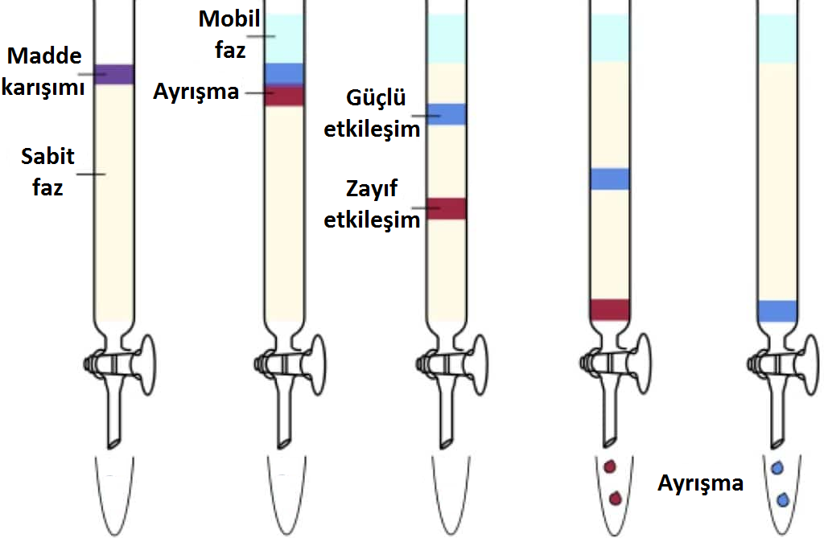
Kolon Kromatografisi

Slide 18
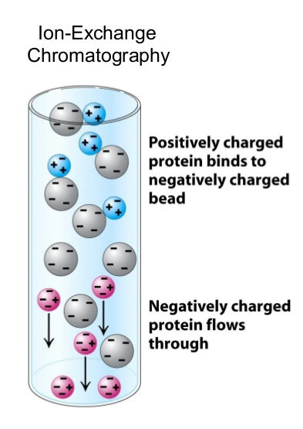

Slide 19
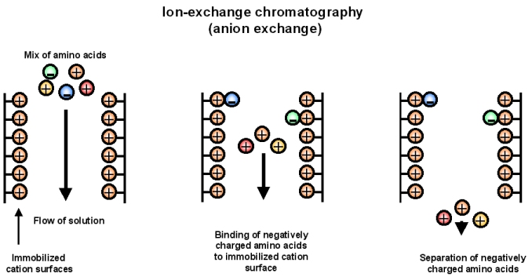

Slide 20
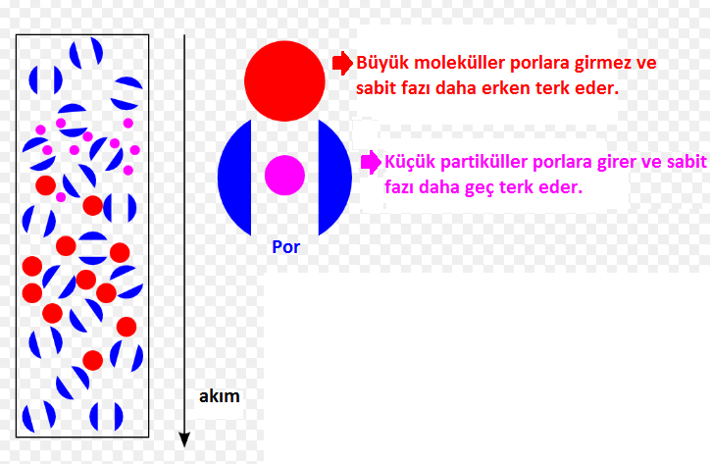
Moleküler elek (jel filtrasyon) kromatografisi

Slide 21
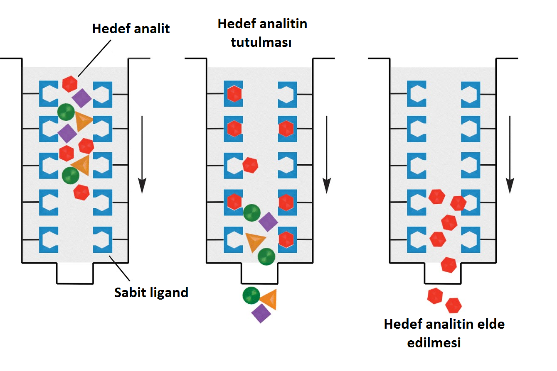
Affinite Kromatografisi

Slide 22
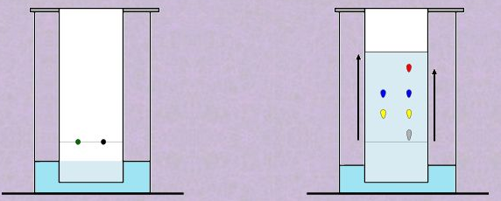
Kağıt Kromatografisi

Slide 23
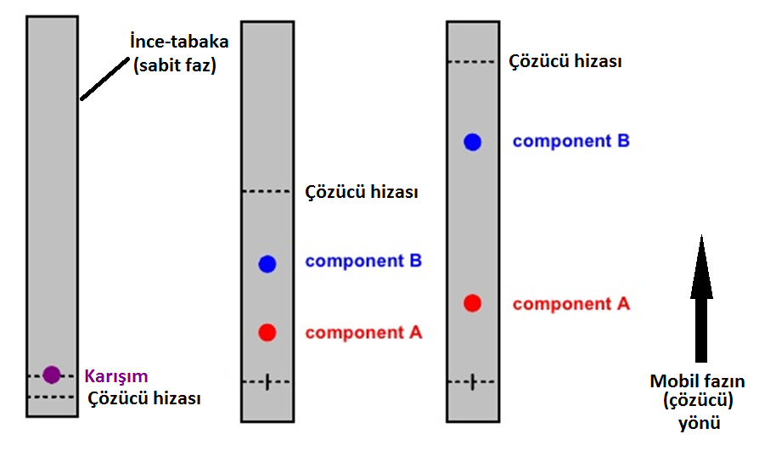
İnce-Tabaka Kromatografisi

Slide 24
Yüksek Başınçlı Sıvı Kromatografisi (High-Pressure Liquid Chromatography; HPLC)
Mobil faz, yüksek basınç altında ve yüksek akış hızıyla sabit fazdan (kolondan) geçer.
Temel bileşenleri şunlardır:
Mobil faz (çözücü)
Örnekleyici (sampler)
Pompa (yüksek basınç ve akış hızı oluşturur)
Kolon (sabit faz)
Dedektör

Slide 25
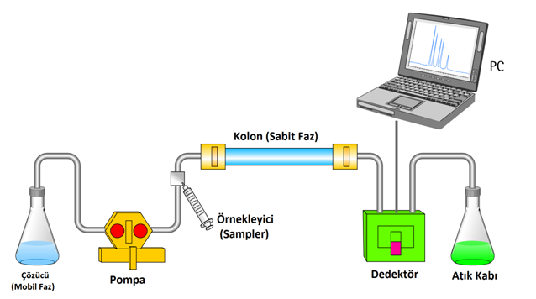
HPLC Cihazının Temel Bileşenleri

Slide 26
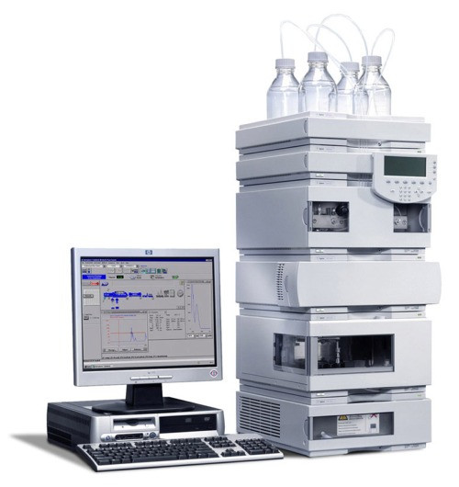
HPLC Cihazı

